Slide 1
2015.09.18(금)
클라우드포유
김기현 대표

Slide 2
발표 순서
1. 플랫폼 설치 자동화의 개요
2. 플랫폼 설치 자동화의 구성요소
3. 플랫폼 설치 자동화의 특장점
4. 플랫폼 설치 자동화의 환경구성
Notes:
발표의 순서는 다음과 같은 순서로 발표하겠습니다.

Slide 3


플랫폼 설치 자동화의 개요

Slide 4
플랫폼 설치 자동화의 개요
어플리케이션
개방형 클라우드 플랫폼(Open PaaS)
서비스 연계
시스템
서비스환경
실행환경
운영환경
PaaS
관리자
PaaS
사용자
개발환경
플랫폼 설치 자동화
인프라 제어 및 관리
클라우드 인프라(IaaS)

Slide 5
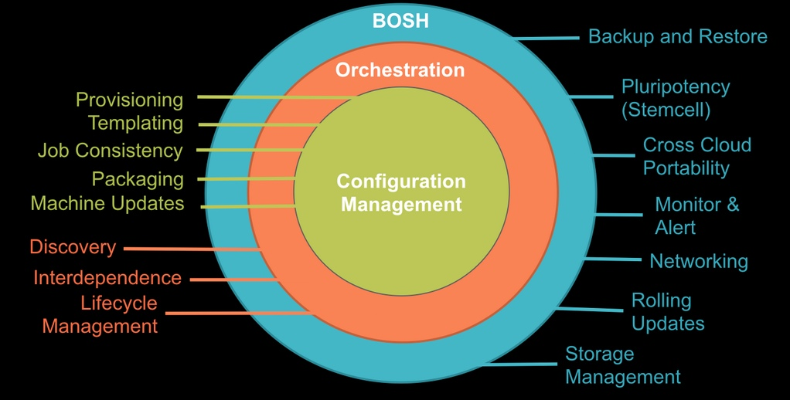
플랫폼 설치 자동화의 개요
플랫폼 설치 자동화는 대형 분산 서비스 배포 및 라이프 사이클을 관리하는 공개 소프트웨어
서비스 프로비전 및 인프라 제어
VM 생성과 관리
최소한의 다운타임 배포
End-to-End 관리
- 릴리즈 엔지니어링
- 서비스 배포
- 라이프 사이클 관리
Generic Solution
- 멀티 서비스
- 멀티 클라우드
- 멀티 운영체계

Slide 6
플랫폼 설치 자동화의 개요
플랫폼 설치 자동화는 Director와 상호작용하면서 분산 서비스를 배포/관리/운용하는 기능 수행
Command Line Interface
구성요소 | 설명
CLI | Director와 상호작용을 위한 CLI
Director | Core Orchestration Component
Database | BOSH 관리 메타 데이터
NATS | 컴포넌트간 통신을 위한 메시지 채널
Registry | VM생성을 위한 설정정보 저장
Health Monitor | Agent를 통해 VM상태 체크
DNS | 배포된 VM의 DNS Resolution
Agent | VM에 설치되며, Director로부터 명령을 받아 개별 작업을 수행
Director
Database
Task Worker
NATS
Registry
CPI
(Cloud Provider Interface)
Health Monitor
DNS
IaaS
VM
VM
Agent
Agent

Slide 7
플랫폼 설치 자동화의 구성요소

Slide 8

플랫폼 설치 자동화의 구성요소
릴리즈
스템셀
배포
〮 설치 패키지
〮 설정 템플릿
〮 스크립트
〮 OS 이미지
〮 에이전트
. 릴리즈
. 스템셀
. 네트워크
. 속성
. …
플랫폼 설치 자동화
IaaS 환경
가상 머신
. 설정 파일
. 소프트웨어 패키지

Slide 9
플랫폼 설치 자동화의 구성요소 - 릴리즈
Packages – VM에 설치될 패키지
Release
패키지
패키지간 의존관계
설치 스크립트
Package
Package
Package
Package
Jobs – VM에서 수행될 프로세스
Runtime Dependency
템플릿 : 배포 시 적용되는 설정 템플릿 파일
프로세스 시작 / 종료 스크립트
Job 1
Job 2
Job N
Release = Packages와 Job의 모음

Slide 10
플랫폼 설치 자동화의 구성요소 - 스템셀
Stemcell (VM)
Job
Package
Package
Package
Agent
Stemcell 구성 : 기본 OS 이미지 + BOSH Agent
Stemcell 자체는 서비스를 제공하지 않음
Agent를 이용하여 Blobstore로 부터 Job 배포

Slide 11
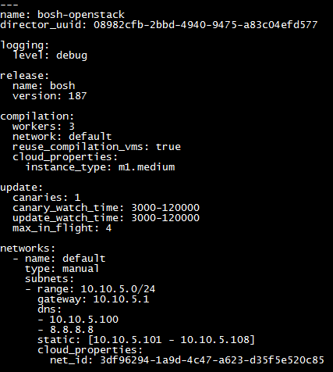
플랫폼 설치 자동화의 구성요소 – 배포
배포 Manifest
배포 방법을 정의하는 설정 파일로 YAML 형식
Example

Slide 12
플랫폼 설치 자동화의 특장점

Slide 13


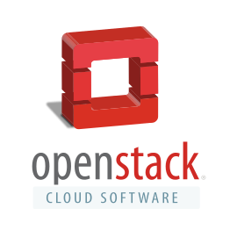

플랫폼 설치 자동화의 특장점 – CPI 표준 인터페이스
플랫폼 설치 자동화
Cloud Provider Interface (CPI)

Slide 14
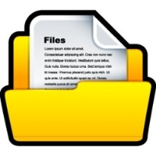
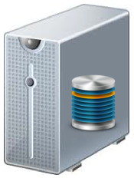

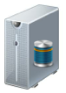
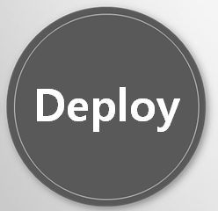
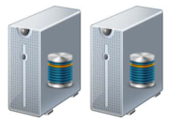
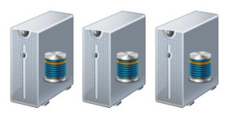
플랫폼 설치 자동화의 특장점 – 확장 및 배포관리 용이
하나의 배포 Manifest 파일로 Scale up & out
Scale up
Scale out

Slide 15
플랫폼 설치 자동화의 특장점 – VM 모니터링과 장애복구
Health Monitor는 NATS를 통해 VM에 구동중인 에이전트로부터 상태 모니터링을 수행하고, 응답없는 VM의 경우 Director가 CPI를 통해 재생성함
CPI
3
플랫폼 설치 자동화
IaaS
4
Health Monitor
가상 머신
에이전트
2
모니터링
Director
1
가상 머신
알림 통지
에이전트
Message Bus
Resurrector
가상 머신
에이전트

Slide 16
플랫폼 설치 자동화의 환경 구성

Slide 17
플랫폼 설치 자동화의 환경 구성
MicroBOSH만 설치하는 경우와 MicroBOSH를 이용해서 BOSH 설치 후 서비스 배포하는 방식 2가지 방법이 있음
주로 개발환경에 설치
Inception
(설치환경)
MicroBOSH
(Single-VM BOSH)
Deploy
Open PaaS
MicroBOSH
(Single-VM BOSH)
Deploy
BOSH
(Multi-VM BOSH)
Deploy
Open PaaS
. BOSH 도 하나의 서비스로 관리됨
. Production 환경에 용이

Slide 18
플랫폼 설치 자동화의 환경 구성 – Open PaaS 베타 릴리즈
Open PaaS 베타 릴리즈
구분 | 설명
OpenPaaS-설치가이드 | Open PaaS 설치에 필요한 가이드 문서
OpenPaas-Env | Open PaaS 환경 구축에 필요한 설치 파일 모음
OpenPaas-Dev-Tools | Open PaaS 설치 파일 모음
OpenPaas-Stemcells | Stemcell 이미지 파일
OpenPaas-IaaS-Controller | Open PaaS 플랫폼 설치 자동화 릴리즈
OpenPaas-Deployment | 샘플 배포 Manifest 파일
OpenPaas-Container | Open PaaS Task/LRP 관리 버전 베타 1.0 릴리즈
OpenPaas-Controller | Open PaaS 사용자 요청 관리 베타 1.0 릴리즈
OpenPaas-Buildpacks | Open PaaS 빌드팩 ( egov-java-buildpack )
OpenPaas-Services | Open PaaS 서비스 (mysql, rabbitmq, redis)
OpenPaas-Sample-Apps | Open PaaS 실행 환경을 위한 샘플 예제

Slide 19




CLOUD

